Slide 1
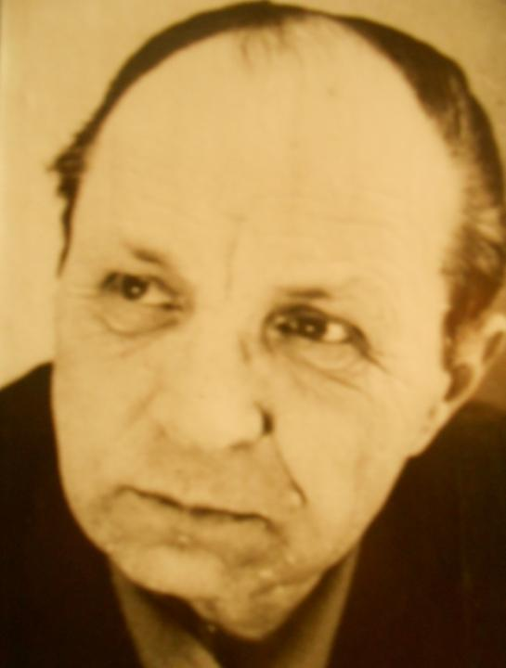
Барсуков
Валентин Иванович
Воевал на Волховском фронте, на 3-м Украинском, с одной из частей 1-го Белорусского фронта, освобождая города Польши, дошел до Берлина. Капитан Барсуков награжден орденом Красной Звезды, медалями «За освобождение Варшавы», «За взятие Берлина».

Slide 2
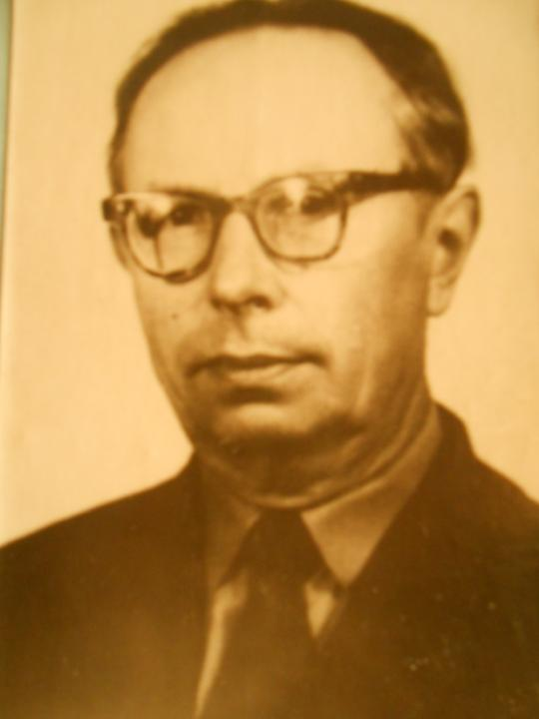
Багров
Александр Иванович
Сражался на Волховском фронте, участвовал в прорыве блокады Ленинграда, в составе 4 Украинского фронта освобождал Румынию и Венгрию. Награжден медалями «За отвагу», «За боевые заслуги», «За оборону Ленинграда», «За победу в Великой Отечественной войне 1941-1945».

Slide 3
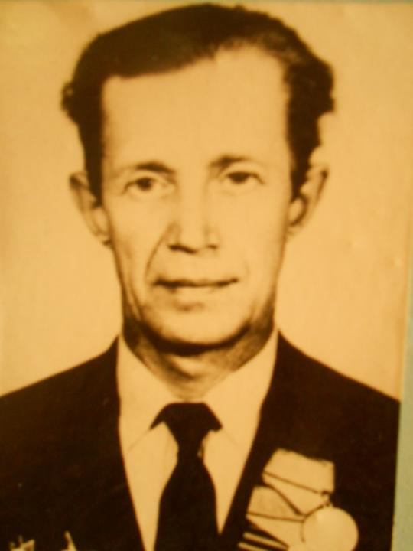
Вераксо
Геннадий Викторович
Сражался под Москвой, на 2- м Белорусском и 2-м Прибалтийском фронтах. 4 ранения, 2 контузии. Ратный подвиг отмечен орденом Красной Звезды, орденом Отечественной войны, медалями «За отвагу», «За взятие Кенигсберга», «За победу над Германией».

Slide 4
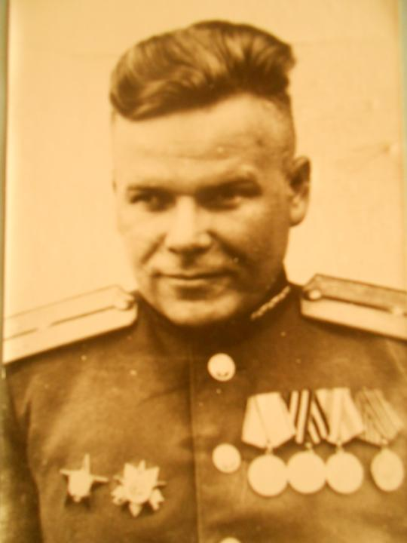
Голубев
Василий Иванович
Участник обороны Ленинграда и прорыва блокады, воевал на 2-м Белорусском фронте, закончил войну в Германии. Награжден орденом Отечественной войны II степени, орденом Красной Звезды, медалями “За оборону Ленинграда», «За взятие Кенигсберга», «За победу над Германией».

Slide 5
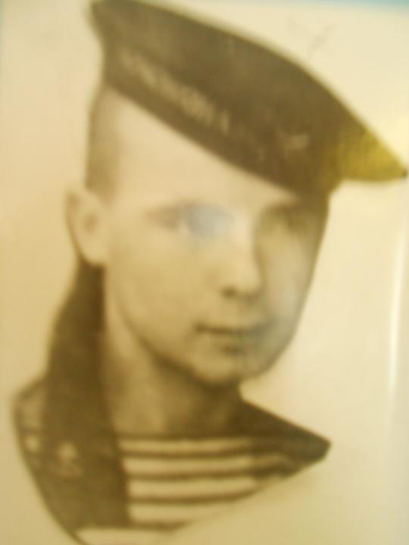
Костомаров
Аркадий Николаевич
С марта 1941 года служил на Краснознаменном Балтийском флоте. Защищал Ленинград , освобождал Прибалтику, с боями дошел до Германии. Награжден орденом Отечественной войны, двумя медалями «За отвагу», «За оборону Ленинграда», «За взятие Кенигсберга», «За победу над Германией».

Slide 6
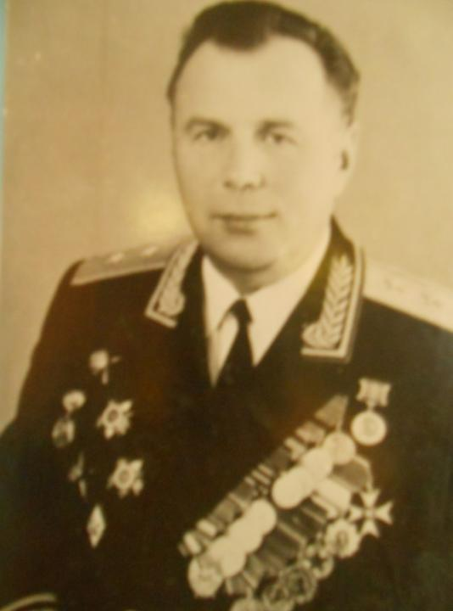
Крапивин
Валентин Иванович
Воевал в Подмосковье и на Смоленщине, освобождал Украину, Венгрию, Австрию. Награжден орденами Красной Звезды, Отечественной войны I и II степени, Красного знамени, многими медалями. Почти 40-летнюю службу в вооруженных силах закончил в звании генерал-лейтенанта.

Slide 7
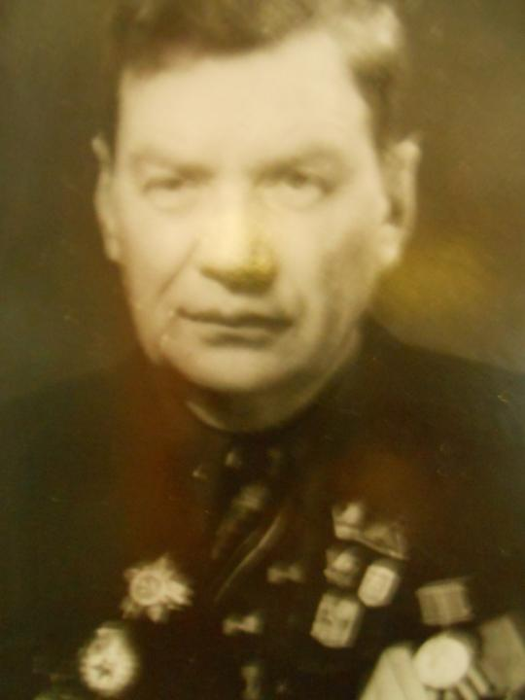
Плотицын
Александр
Лаврентьевич
16 июня 1941 года закончил 10 классов средней школы №1. На фронте был шофером, возил раненых, снаряды. Боевой путь прошел от Волги до Одера. В 22 года стал инвалидом.

Slide 8
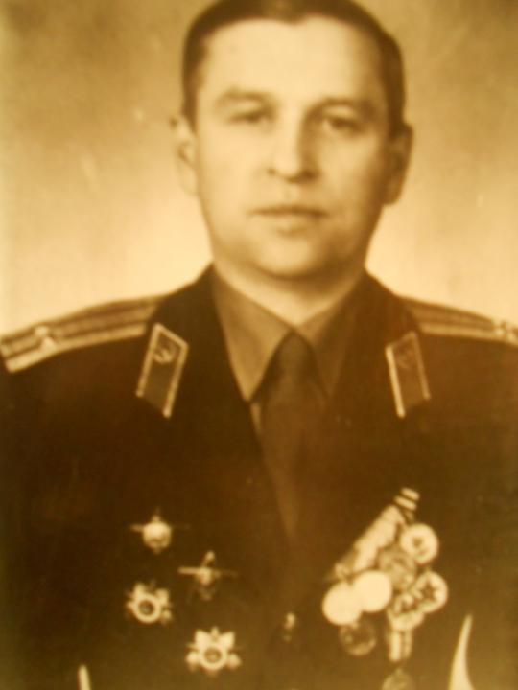
Садиков
Юрий Петрович
На войне с февраля 1942 года, а закончил ее 13 мая 1945 года под городом Прага. Награжден двумя орденами Красной Звезды, орденами Отечественной войны I и II степени, двумя медалями “За боевые заслуги», медалями «За оборону Сталинграда», «За победу над Германией».

Slide 9
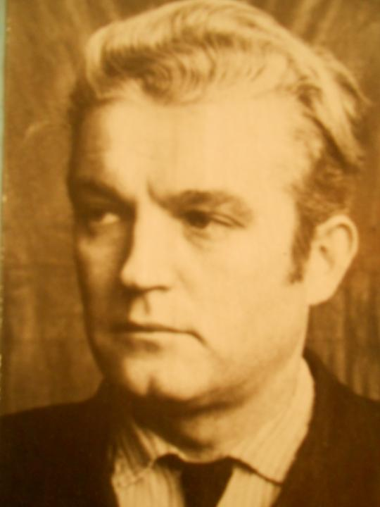
Шлапак
Александр Степанович
Воевал на Орловско-Курской дуге, освобождал Минск, Варшаву, брал Кенигсберг и Берлин. Награжден орденом Отечественной войны, орденом Красной звезды, медалями «За боевые заслуги», «За оборону Ленинграда», «За взятие Кенигсберга», «За взятие Берлина», «За победу над Германией».

Slide 10
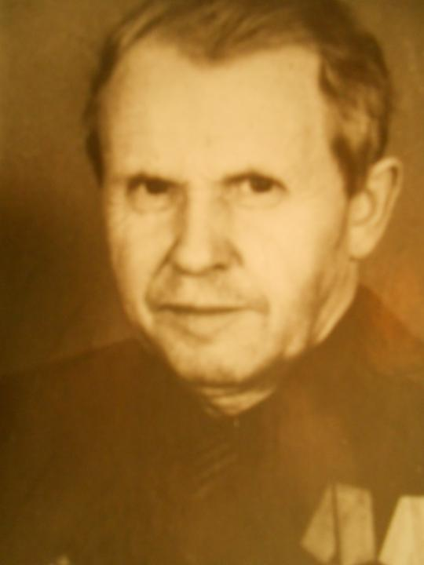
Шуйнов
Евгений Николаевич
Сражался на Ленинградском фронте, защищая город от врага. После тяжелого ранения долго был в госпитале. В апреле 1942 демобилизован по инвалидности. Награжден медалью «За отвагу».

Slide 11
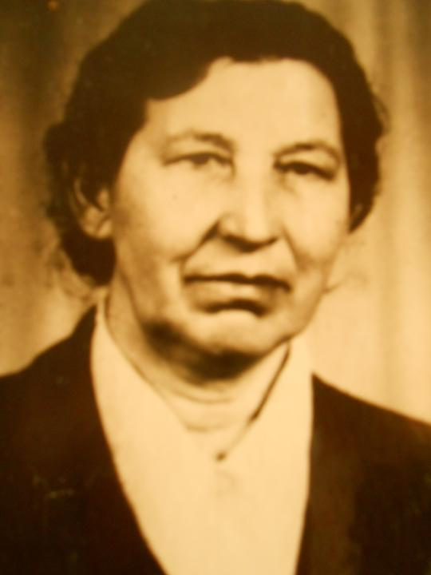
Запрягаева
Анастасия Васильевна
С 23 июня 1941 года служила в 92-й полевой подвижной части 141 стрелкового полка. Воевала на Ленинградском фронте. Отважная женщина награждена медалями «За боевые заслуги», «За оборону Ленинграда», «За победу над Германией».

Slide 12
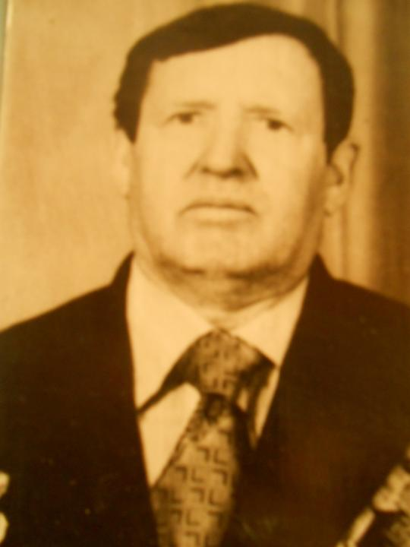
Запрягаев
Павел Иванович
На фронт ушел в июле 1941года. Сражался на Центральном и 2-м Прибалтийском фронтах. Награжден медалями «За отвагу», «За оборону Москвы», «За боевые заслуги», «За победу над Германией».

Slide 13
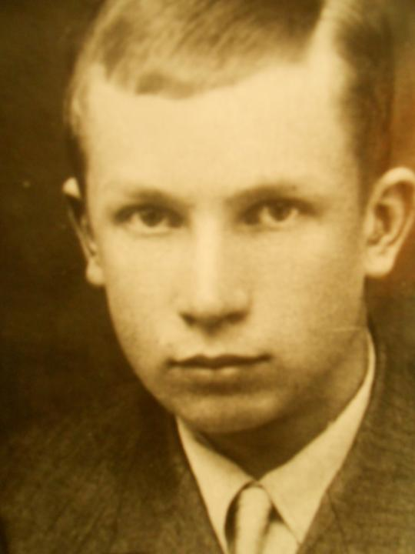
Добрынин
Анатолий Федорович
В зенитном полку защищал Сталинград и Донбасс, в бою под Мелитополем был тяжело ранен. Генерал К.К. Рокоссовский лично прикрепил на грудь боевую награду - медаль «За отвагу». Имеет орден Красной Звезды и медаль «За оборону Сталинграда».

Slide 14
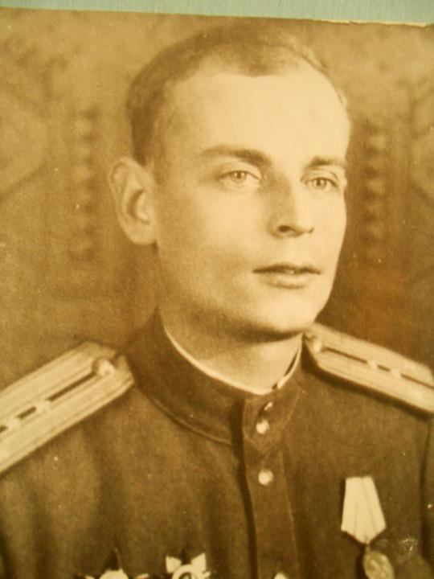
Григорьев
Николай Сергеевич
Сражался под Москвой и Сталинградом, освобождалУкраину, Венгрию, Румынию, Югославию, Австрию. Награжден орденом Отечественной войны II степени, орденом Красной Звезды, медалями “За оборону Сталинграда», «За взятие Будапешта».

Slide 15
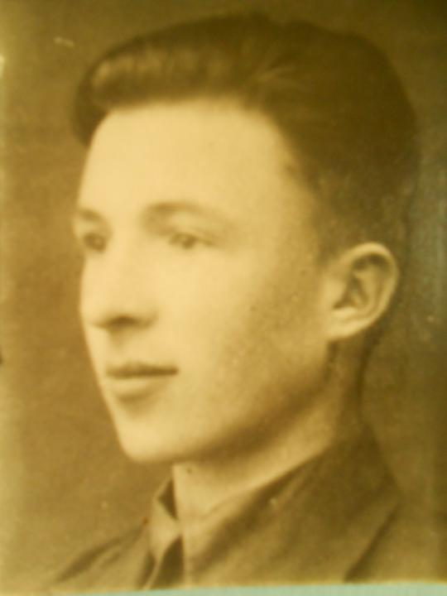
Костерев
Анатолий Михайлович
Когда началась война, ему было 16 лет, в неполные 18 при форсировании Днепра ранен. После госпиталя попал в танковую часть, освобождавшую Латвию. Погиб в звании старшины, не доживши двух месяцев до своего 19-летия.

Slide 16
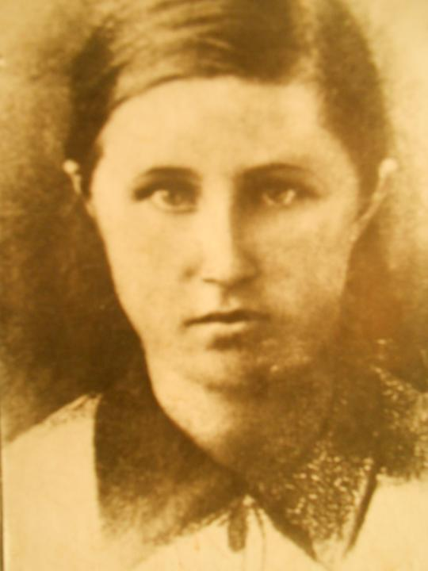
Константинова
Инесса Александровна
Ушла на фронт летом 1942 года. Участвовала в разведывательных мероприятиях в составе отряда 2-й Калининской партизанской бригады. Погибла 4 марта 1944 года при выполнении боевого задания. 19 июля 1949 года её прах был перевезён в Кашин. Посмертно награждена орденом Отечественной войны I степени.

Slide 17
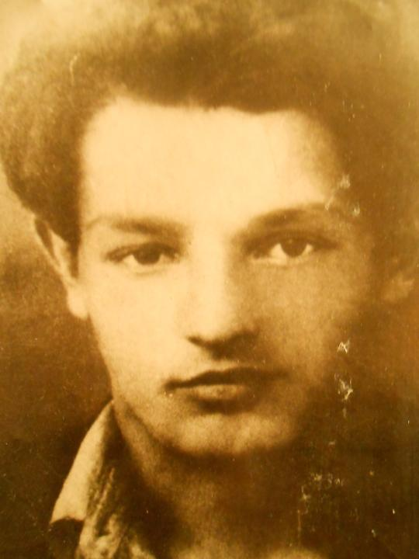
Ушаков
Михаил Семёнович
Призван в октябре 1941 года. Был направлен в разведывательный отдел Калининского фронта. При выполнении задания получил ранение в живот. Друзьями-партизанами был доставлен в госпиталь. Умер от ран в декабре 1941 года. Похоронен на мемориальном кладбище города Бежецк.

Slide 18
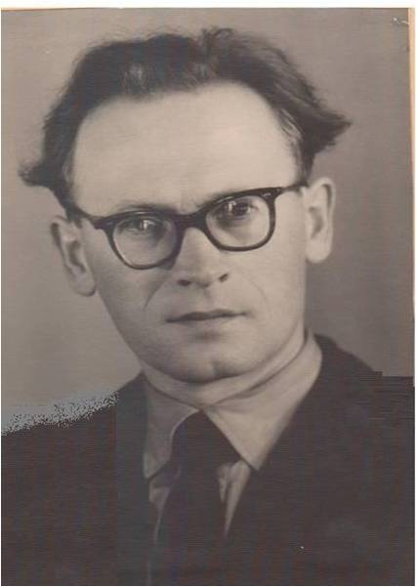
Кудрявцев
Николай Петрович
22 июня 1941 года ушел на фронт. Участвовал в боях на Западном и Сталинградском фронтах. В 1942 был демобилизован после тяжелого ранения. Награжден медалями «За боевые заслуги» и «За победу над Германией».

